Slide 1
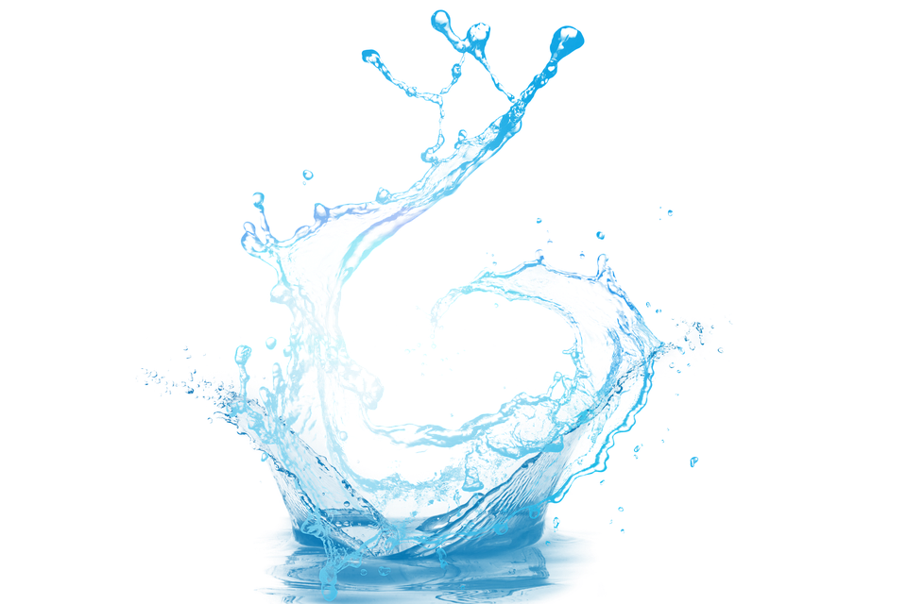
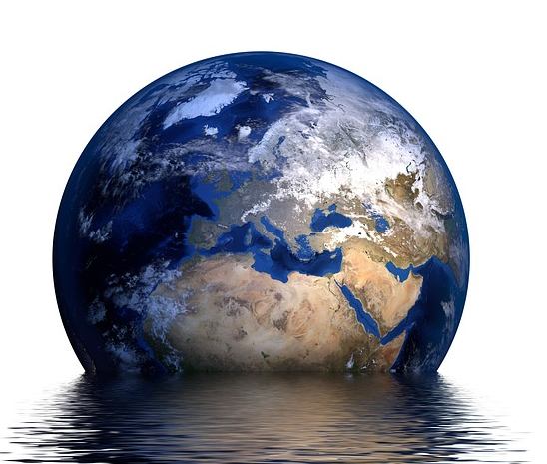
Унікальні фізичні властивості води
Готували
1
2
3
4

Slide 2
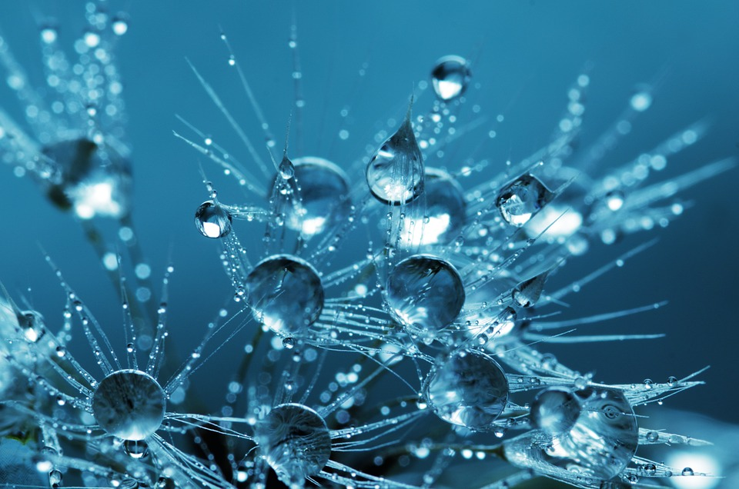
Вода – найдивовижніша речовина на Землі
Мета проекту: Дослідити унікальні властивості води

Slide 3
У чому унікальність води?
Задачі проекту:
Чому вода при охолодженні збільшується в об’ємі
В яких умовах температура кипіння води відрізняється від 100 градусів
Використання води як акумулятор енергії.
Чому в опалювальних системах використовують воду?

Slide 4
У чому унікальність води?
Вода є унікальною речовиною, без якої не може існувати жодний живий організм на нашій блакитній планеті.
...організм дорослої людини в середньому складається з рідини на 70 %

Slide 5
У чому унікальність води?
...вона здатна розчинити надзвичайно багато корисних мікроелементів, речовин, транспортуючи їх як в організмі людини, так і в масштабах цілої планети
...вона одна існує в природі одразу в трьох агрегатних станах: рідкому, твердому, та газоподібному (у вигляді пари)

Slide 6
Чому вода при охолодженні збільшується в об’ємі?
Справа в тому, що замерзаючи, вода кристалізується. І якщо в рідкому стані молекули води розташовані більш тісно, щільно, то в замерзлому стані атоми кисню і водню розташовуються по кутах кристалів, між якими, є певна відстань. Таким чином, окремо взята кількість води стає менш щільною і збільшується в об’ємі. Вода — це єдина природна рідина, що розширюється і при нагріванні і при охолодженні.

Slide 7
За яких умов температура кипіння відрізняється від 100 градусів?
Кожен знає, що температура кипіння води при звичайному атмосферному тиску (близько 760 мм рт. ст.) Становить 100 ° С. Але не всім відомо, що вода може закипати при різній температурі. Точка закипання залежить від ряду факторів. Якщо спрацьовують певні умови, вода може закипіти і при +70 ° С, і при +130 ° С, і навіть при 300 ° С! Розглянемо причини більш докладно.

Slide 8
Від чого залежить температура кипіння води?
Закипання води в ємності відбувається за певним механізмом. В процесі нагрівання рідини на стінках ємності, в яку вона налита, з'являються бульбашки повітря. Усередині кожної бульбашки знаходиться пара. Температура пари в бульбашках спочатку значно вища за температуру води. Але тиск води в цей період вищий, ніж усередині бульбашок.

Slide 9
Від чого залежить температура кипіння води?
Поки вода не прогрілася, пара в бульбашках стискається. Потім під впливом зовнішнього тиску бульбашки лопаються. Процес триває до тих пір, поки температури рідини і пари в бульбашках не зрівняються. Саме тепер кульки з парою можуть піднятися на поверхню. Вода починає закипати. Далі процес нагріву припиняється, так як надлишки тепла виводяться паром назовні в атмосферу. Це термодинамічна рівновага

Slide 10
Яка температура кипіння води в горах?
У горах температура кипіння рідини поступово падає. Це пов'язано з тим, що атмосферний тиск при сходженні на гору поступово знижується. Щоб вода закипіла, тиск в бульбашках, які з'являються в процесі нагрівання води, має бути рівним атмосферному.
Тому зі збільшенням висоти в горах на кожні 300 м температура кипіння води знижується приблизно на один градус. Такий окріп не такий гарячий, як кипляча рідина на рівнинній місцевості. Але, на великій висоті складно, а іноді й неможливо заварити чай.

Slide 11
А в інших умовах?
А яка температура кипіння води у вакуумі? Вакуум являє собою розріджене середовище, в якій тиск значно нижчий атмосферного. Температура кипіння води в розрідженому середовищі також залежить від залишкового тиску. При тиску у вакуумі 0,001 атм. рідина закипить при 6,7 ° С. Зазвичай залишковий тиск становить близько 0,004 атм., Тому при такому тиску вода закипає при 30 ° С. При збільшенні тиску в розрідженому середовищі, температура кипіння рідини буде підвищуватися.

Slide 12
Використання води як акумулятора енергії
Рухома вода є потужним джерелом енергії, за допомогою неї освітлюють цілі міста і навіть країни. Тисячі років тому греки використовували водяні колеса, які набирали воду відрами, які були прикріплені навколо колеса. Вага води зумовлювала рух колеса, тобто відбувалось перетворення кінетичної енергії в механічну. Ця енергія використовувалась для подрібнення зерна і перекачування води.

Slide 13
Чому в опалювальних системах використовують воду?
Вода — найдешевший, доступний і екологічно безпечний теплоносій, випадковий витік з системи опалення не створить проблем для здоров’я домочадців. І в разі такого витоку відновити вихідний обсяг води в системі опалення дуже просто — потрібно лише долити необхідну кількість літрів у відкритий розширювальний бачок опалювальної системи.

Slide 14
Висновки
Вода насправді дуже дивна речовина.Вона не підкоряється багатьом фізико-хімічним закономірностям, які справедливі для інших сполук, тому що взаємодія її молекул надзвичайно велика і потрібен особливо інтенсивний тепловий рух молекул, щоб перемогти додаткове притягання.Вода відіграє і буде відігравати надалі роль найважливішого стратегічно
важливого ресурсу, який потрібно охороняти на рівні із золотовалютним запасом держави. І саме в цій ситуації найефективнішою буде співпраця держави та суспільства.

Slide 15
Використані джерела інформації
http://posekretu.com.ua/28283-chomu-voda-zamerzayuchi-zbilshuyetsya-v-obyemi.html
http://olympica.com.ua/695732-chomu-temperatura-kipinnya-vodi-v-riznih-umovah-rizna.html
http://alternative-energy.com.ua/blog/2016/02/23/water-power/

Slide 16


